Slide 1

Akuttsenteret
Vidar Ruddox
Flyteffektivitet vs ressurseffektivitet
Vidar Ruddox
Akuttsenteret
19.04.2023

Slide 2
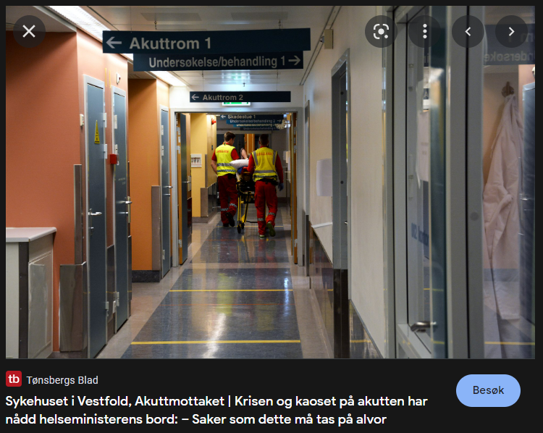

Slide 3


Slide 4
St. Olavs 2018 - Tiltak
A – Synlig og tydelig ledelse
B – Ombygging: Areal samsvarer med drift
C – Akuttpoliklinikk med korttidsobservasjon
D – Samhandlingstelefon, dialog med primærhelsetjenesten
E – Akutt og mottaksmedisin (AMM spesialitet)
F – Standardiserte pasientforløp
G – 24/7 beleggskoordinator og samarbeid med sengeposter
H – Kompetansefremmende tiltak

Slide 5
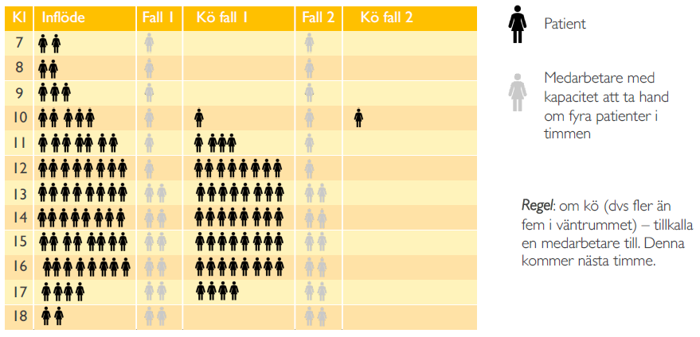
Crowding / kø

Slide 6
Crowding / kø

Slide 7
Crowding / kø

Slide 8
Crowding / kø

Slide 9
Crowding / kø

Slide 10
Crowding / kø

Slide 11
Crowding / kø

Slide 12

Crowding / kø

Slide 13
Crowding / kø

Slide 14
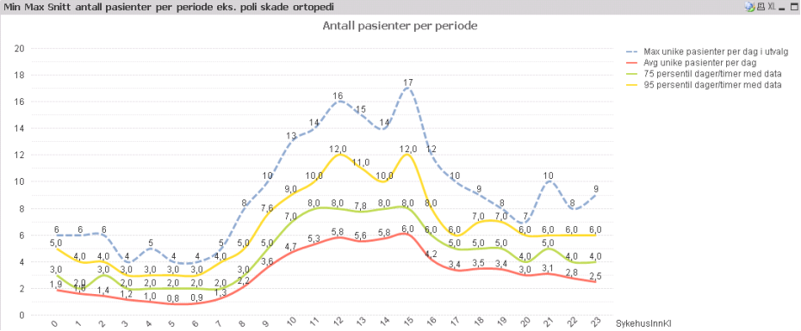

Slide 15
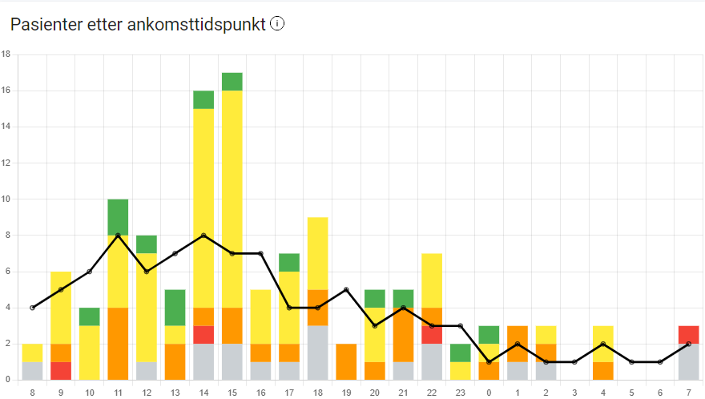

Slide 16
Inflow
12
Triage/hastegrad
Mottak
12
Ort 2
Nevro 2
Ut
12
ut 45%
post 55%
Kir 4
Med 8
Radiologi
Lab
Legerespons
Trygg venting
Senger/plasser

Slide 17
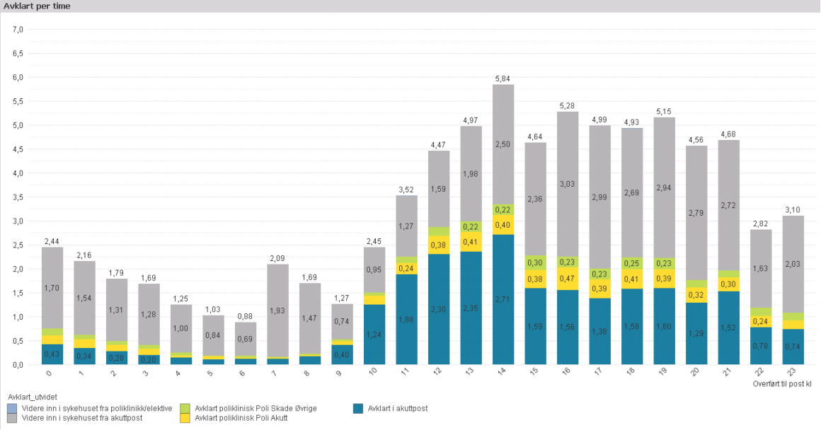
Faktisk kapasitet ut av akuttsenteret

Slide 18
Forholdet mellom behov og kapasitet

Slide 19
Oppbygget kø

Slide 20
Utenfor
12
I sykehus
12
Hjem
12

Slide 21
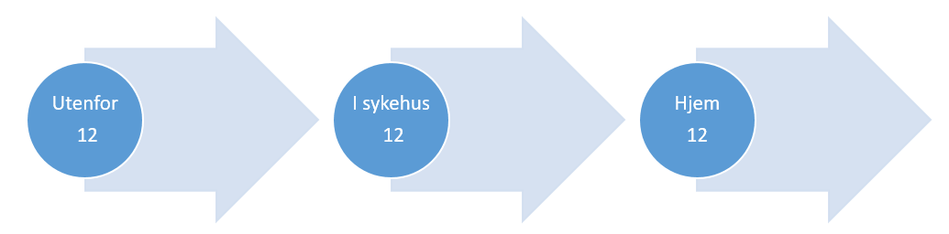
Premisser for å lykkes
Det er et stort fokus på det behandlende akuttmottak i motsetning til det innskrivende akuttmottak
Primært fokus på flyteffektivitet og ikke ressurseffektivitet

Slide 22
Ressurs- vs flyt
Ressurseffektivitet er den dominerende måten å tenke effektivitet på i næringslivet, og handler om å utnytte ressursene så effektivt som mulig – oppgaveeffektivitet
Flyteffektivitet handler om hvor lang tid organisasjonen bruker på å behandle en «enhet», f.eks. en pasient som skal behandles, eller hvor lang tid et pasientforløp tar

Slide 23
Ressurseffektivitet kan defineres som
Verdiskapende tid/Forbrukt ressurs
Med effektive øyer oppnår man at enkeltoppgaver utføres effektivt, mens leveransene til sluttkunden er ineffektive

Slide 24
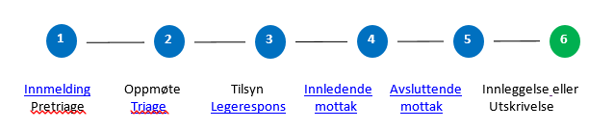
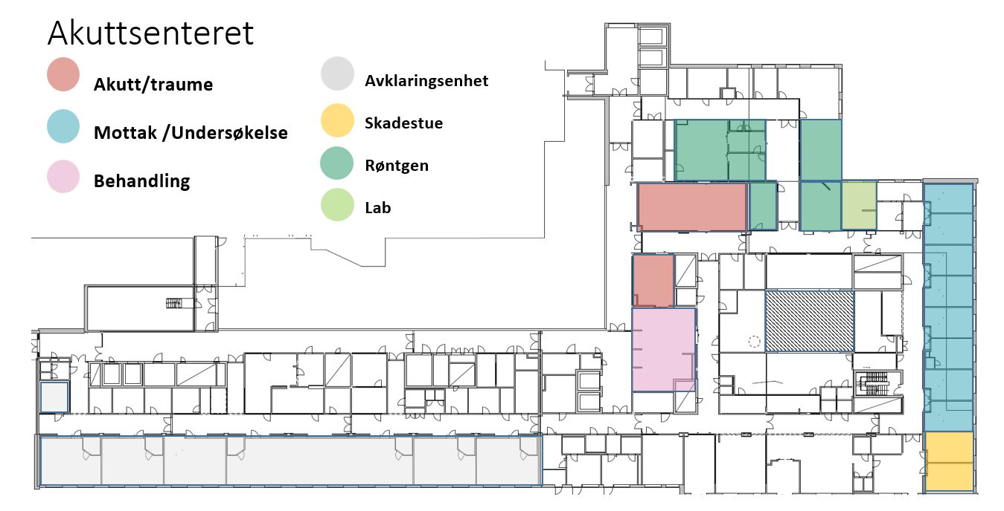
Driftskonsepter

Slide 25
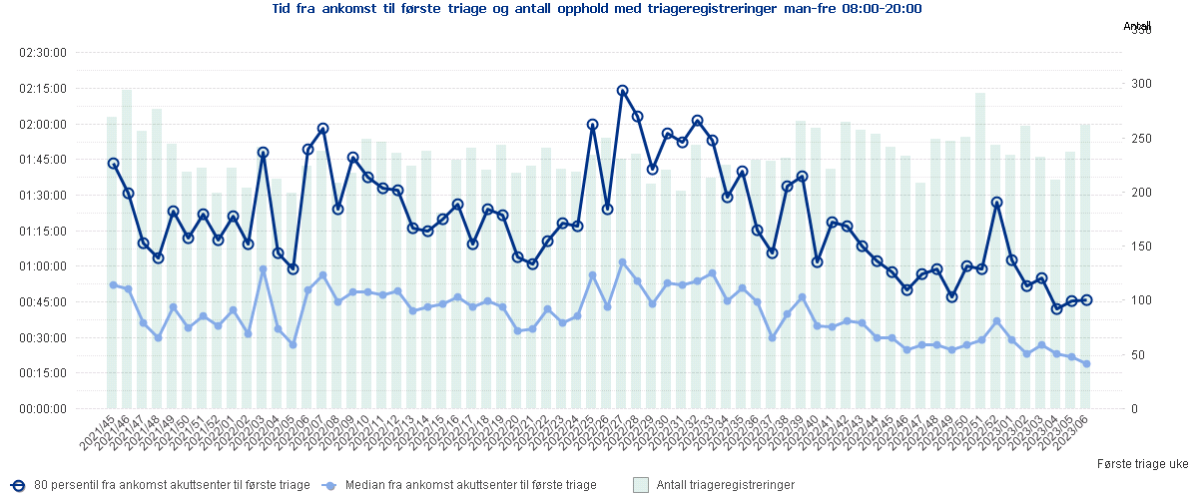
Tid fra ankomst til første triage per uke

Slide 26
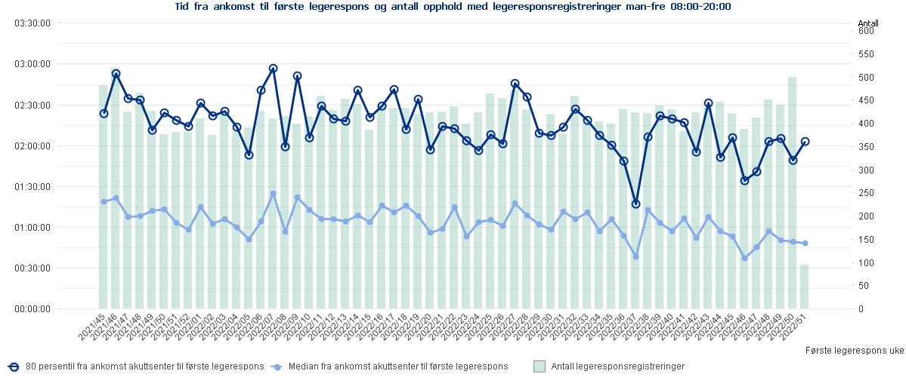
Tid fra ankomst til første legerespons per uke

Slide 27
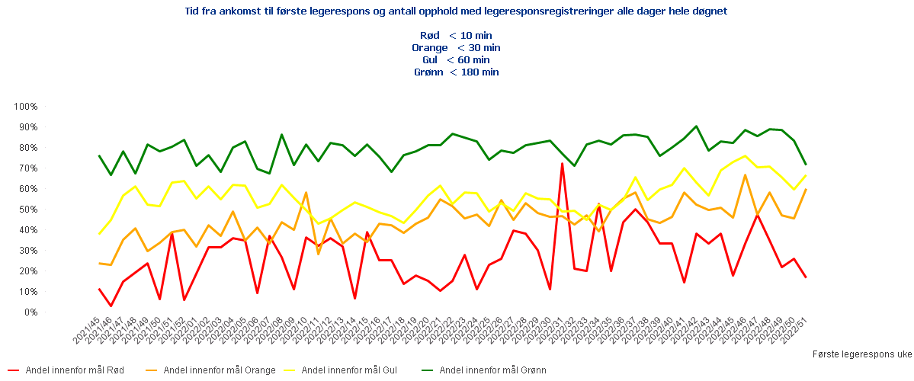
6b. Andel innenfor mål ankomst til første legerespons per uke

Slide 28
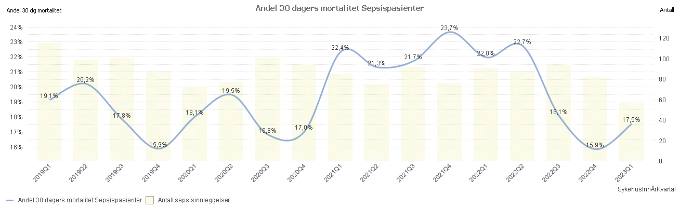
8. 30 dagers mortalitet sepsis per kvartal

